Slide 1

OPŠTINA BAR
ŽABLJAK, FEBRUAR 2010
P R E Z E N T A C I J A
  Integrisani informacioni sistem – eOpština

Slide 2


eOpština Bar
Integrisani informacioni sistem

Slide 3

VIZIJA I MISIJA
Posle sagledavanja nedostataka u načinu poslovanja Opština Bar je imala viziju kako bi želela da poboljša svoje poslovanje
IIS - eOpština je nastala kao odgovor i preuzela ulogu misije

Slide 4
IIS eOpština sadrži sledeće funkcionalnosti
Osnovna funkcionalnost – eOpština - Informacioni podsistem za praćenje dokumentacije
Dodatne funkcionalnosti – (Informacioni podsistemi) koje pokrivaju druge aspekte i poslovne procese u radu opštine

Slide 5
Dodatne funkcionalnosti
(Informacioni podsistemi)
Informacioni podsistem za vođenje registra poreskih i drugih obveznika.
Informacioni podsistem za porez na nepokretnosti, za poreze na firmu, na automate za igre na sreću,...
Informacioni podsistem za podršku realizacije tendera i za praćenje investicija.
Informacioni podsistem za registar opštinske imovine.
Informacioni podsistem za registar radnih knjižica.
Informacioni podsistem za podršku rada Službe predsjednika opštine.
Informacioni podsistem za podršku rada Službe glavnog administratora.
Informacioni podsistem za kadrovsku evidenciju.
Informacioni podsistem za praćenje dokumentacije za prekršajni postupak.
Informacioni sistem za kontrolu ulaza i automatski obračun broja radnih sati.

Slide 6
Informacioni podsistem eOpština
Realizacija projekta elektronske opštine je omogućila da Opština bude stvarno bliža građanima i postane njihov efikasan servis.
Opština je realizacijom ovog projekta kroz uvođenje savremene informatičke tehnologije obezbedila visoku transparentnost u radu lokalne uprave.

Slide 7

Obrada zahteva pre uvođenja e-Opštine
Predajem zahtev za postavljanje privremenog objekta
Stranka

Slide 8


Obrada zahteva pre uvođenja e-Opštine
Predmet
Šalterski službenik
Stranka

Slide 9


Obrada zahteva pre uvođenja e-Opštine
Predmet
Šalterski službenik
Stranka

Slide 10


Obrada zahteva pre uvođenja e-Opštine
Predmet
Predmet
Šalterski službenik
Starešina organa
Stranka
Delovodna knjiga

Slide 11


Obrada zahteva pre uvođenja e-Opštine
Predmet
Predmet
Šalterski službenik
Starešina organa
Stranka
Predmet
Predmet
Predmet
Obrađivač
Obrađivač
Obrađivač
Obrađivač

Slide 12

Obrada zahteva pre uvođenja e-Opštine
Predmet
Predmet
Šalterski službenik
Starešina organa
Stranka
Predmet
Predmet
Predmet
Obrađivač
Obrađivač
Obrađivač
Obrađivač

Slide 13


Obrada zahteva pre uvođenja e-Opštine
?
?
?
!??
?
Šalterski službenik
Starešina organa
Stranka
?
?
?
?
Obrađivač
Obrađivač
Obrađivač
Obrađivač

Slide 14

Obrada zahteva pre uvođenja e-Opštine
?
!
!
!
Šalterski službenik
Starešina organa
Stranka
Obrađivač
Obrađivač
Obrađivač
Obrađivač

Slide 15
Obrada zahteva pre uvođenja e-Opštine
Šalterski službenik
Starešina organa
Stranka
Obrađivač
Obrađivač
Obrađivač
Obrađivač

Slide 16



Obrada zahteva pre uvođenja e-Opštine
Šalterski službenik
Starešina organa
Stranka
Predmet
Obrađivač
Obrađivač
Obrađivač
Obrađivač

Slide 17
Obrada zahteva pre uvođenja e-Opštine
?
Delovodna knjiga
Poziv na ispravku
Poziv na ispravku
Šalterski službenik
Starešina organa
Stranka
Dokumenti koji nedostaju
ili nisu odgovarajući
Obrađivač
Obrađivač
Obrađivač
Obrađivač

Slide 18

Obrada zahteva pre uvođenja e-Opštine
Delovodna knjiga
Dokumenti
Dokumenti
Šalterski službenik
Starešina organa
Stranka
?
?
?
?
Dokumenti
Dokumenti
Dokumenti
Dokumenti
Obrađivač
Obrađivač
Obrađivač
Obrađivač

Slide 19

Obrada zahteva pre uvođenja e-Opštine
?
Delovodna knjiga
Rešenje
Rešenje
Šalterski službenik
Starešina organa
Stranka
Rešenje
Obrađivač
Obrađivač
Obrađivač
Obrađivač

Slide 20

Obrada zahteva pre uvođenja e-Opštine
Statistika po obrađivačima rešavanja predmeta
Šalterski službenik
Starešina organa
?
?
?
?
Obrađivač
Obrađivač
Obrađivač
Obrađivač

Slide 21

Obrada zahteva pre uvođenja e-Opštine
Koliko je bilo zahteva od početka godine, njihova struktura i statistika njihovog rešavanja
?
?
?
?
Šalterski službenik
Starešina organa
?
?
?
?
Predsednik opštine
Obrađivač
Obrađivač
Obrađivač
Obrađivač

Slide 22

Obrada zahteva pre uvođenja e-Opštine
Koliko je bilo zahteva od početka godine, njihova struktura i statistika njihovog rešavanja
?
?
?
?
Šalterski službenik
Starešina organa
?
?
?
?
Predsednik opštine
Obrađivač
Obrađivač
Obrađivač
Obrađivač

Slide 23

Obrada zahteva pre uvođenja e-Opštine
!
!
?
Šalterski službenik
Starešina organa
Predsednik opštine
Obrađivač
Obrađivač
Obrađivač
Obrađivač

Slide 24
Obrada zahteva posle uvođenja IS e-Opština
Predajem zahtev za postavljanje privremenog objekta
Stranka

Slide 25


Obrada zahteva posle uvođenja IS e-Opština
Predmet
Šalterski službenik
Stranka
30, 29, 28...

Slide 26
Obrada zahteva posle uvođenja IS e-Opština
Predmet
Šalterski službenik
Stranka
30, 29, 28...

Slide 27



Obrada zahteva posle uvođenja IS e-Opština
Predmet
Predmet
Šalterski službenik
Starešina organa
Stranka
Server
30, 29, 28...

Slide 28


Obrada zahteva posle uvođenja IS e-Opština
Predmet
Predmet
Starešina organa
Šalterski službenik
Stranka
Predmet
Predmet
Predmet
Predmet
Server
Obrađivač
Obrađivač
Obrađivač
Obrađivač
30, 29, 28...

Slide 29
Obrada zahteva posle uvođenja IS e-Opština
?
Starešina organa
Šalterski službenik
Stranka
?
?
?
?
Server
Obrađivač
Obrađivač
Obrađivač
Obrađivač
Obrađivač
Obrađivač
Obrađivač
30, 29, 28...

Slide 30

Obrada zahteva posle uvođenja IS e-Opština
Šalterski službenik
?
Stranka
Kućni PC
povezan na Internet
Server
30, 29, 28...6, 5, 4,...

Slide 31
Obrada zahteva posle uvođenja IS e-Opština
Starešina organa
Šalterski službenik
Stranka
Predmet
Obrađivač
Obrađivač
Obrađivač
Obrađivač
30, 29, 28...6, 5, 4,...

Slide 32
Obrada zahteva posle uvođenja IS e-Opština
Rešenje
Rešenje
Starešina organa
Šalterski službenik
Stranka
Rešenje
Obrađivač
Obrađivač
Obrađivač
Obrađivač
30, 29, 28...6, 5, 4,...

Slide 33

Obrada zahteva posle uvođenja IS e-Opština
Rešenje
Rešenje
Starešina organa
Šalterski službenik
Stranka
Arhiva
Obrađivač
Obrađivač
Obrađivač
Obrađivač
30, 29, 28...6, 5, 4,...

Slide 34
Obrada zahteva posle uvođenja IS e-Opština
Obrađivač
Starešina organa
Šalterski službenik
Server
Obrađivač
Starešina organa n
Rešenje
Starešina organa II
Obrađivač
Obrađivač
Obrađivač

Slide 35
Obrada zahteva posle uvođenja IS e-Opština
Kompletna statistika po obrađivačima vezana za rešavanje predmeta
Satrešina organa
Šalterski službenik
?
?
?
?
Obrađivač
Obrađivač
Obrađivač
Obrađivač

Slide 36
Obrada zahteva posle uvođenja IS e-Opština
Koliko je bilo zahteva od početka godine, njihova struktura i statistika njihovog rešavanja
?
?
Starešina organa
Šalterski službenik
?
?
?
?
Predsednik opštine
Obrađivač
Obrađivač
Obrađivač
Obrađivač

Slide 37
Obrada zahteva posle uvođenja IS e-Opština
Koliko je bilo zahteva od početka godine, njihova struktura i statistika njihovog rešavanja
Starešina organa
Šalterski službenik
Server
Predsednik opštine

Slide 38
Tehnički aspekti IIS e-Opština
Ovaj sistem je realizovan korišćenjem najmodernijih tehnologija koja je u ovom trenutku bila na raspolaganju.
Softver se izvršava na veoma kvalitetnoj računarskoj infrastrukturi.
Svi serveri koji su ključni za uspešno funkcionisanje informacionog sistema su stavljeni u klaster, tako da u slučaju ispada iz rada jednog servera onaj drugi automatski nastavlja rad.
Automatizovani su postupci čuvanja sigurnosnih kopija za sve podatke sa kojima radi IIS e-Opština

Slide 39
Korišćene tehnologije
Kao operativni sistem – Microsoft Windows Server
Za bazu podataka – Microsoft SQL Server.
Kao Web server – Microsoft Internet Information Server.
Za izveštaje – Microsoft Reporting Services.
Programiranje je realizovano u jezuku C#, na platformi .NET 3.5, pri čemu su korišćeni:
  Microsoft Workflow (za dugotrajne transakcije)
  Windows Comunication Foundations (za web servise)
  LINQ (za mapiranje između objekata i relacija)
  AJAX (za bolji korisnički interfejs)

Slide 40
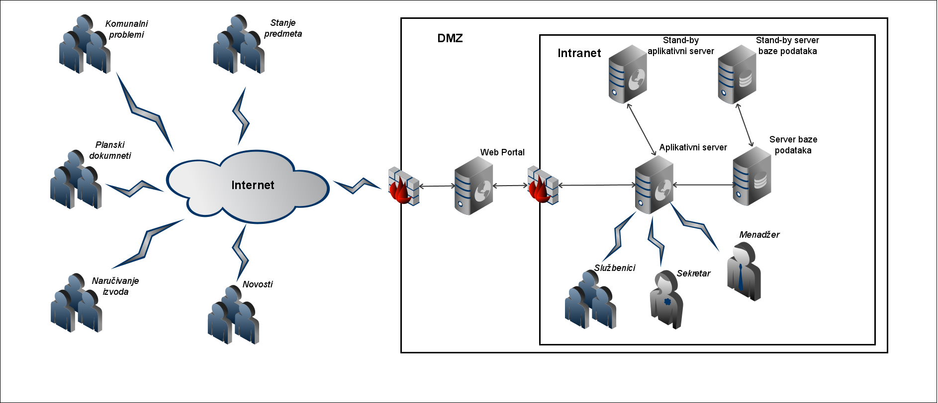
Struktura IIS e-Opština

Slide 41
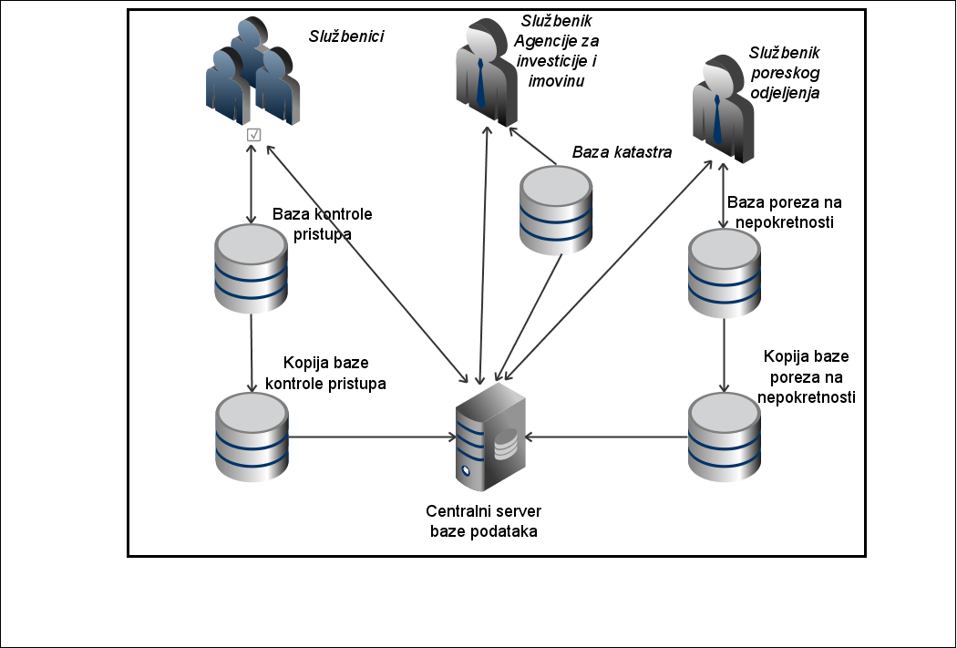
Interakcija IIS e-Opština sa drugim bazama

Slide 42
GLAVNE PREDNOSTI eOpština
Smanjenje opterećenosti zaposlenih
Smanjenje broja dolazaka građana u opštinu
Praćenje brzine rešavanja zahteva građana
Predmeti se čuvaju u elektronskom formatu,
Olakšava pretraga i rad sa predmetima
Praćenje efikasnosti rada službenika
Prijemno odelenje (pisarnica) – na jednom mestu
Svaki šalter podržava sve funkcije
Povećana ljubaznost službenika
Poboljšanje efikasnosti
Smanjenje korupcije
Definisanje jedinstvenih šifarnika
Praćenje naplate poreza
Zadovoljstvo građana
Pravovremena reakcija opštinske uprave
e-Uprava je budućnost lokalne samouprave

Slide 43
ZAKLJUČAK
  TRANSPARETNOST OPŠTINE
  POVEĆANA EFIKASNOST I UČINAK ZAPOSLENIH
  SMANJENJE KORUPCIJE
  ZADOVOLJSTVO GRAĐANA
  POVEĆANI PRIHODI OPŠTINE
  SAVREMENO POSLOVANJE

Slide 44
Hvala na pažnji!

Slide 45
OPŠTINA BAR
Bulevar revolucije 1
85000 Bar
Crna Gora
tel. + 382 (0)30 301 401
fax + 382 (0)30 301 404
e-mail: opstinabar@bar.me
web: www.bar.me

